Slide 1
Balaton-Felvidéki MBK → weblapkészítés
Projekt jelentés

Slide 2
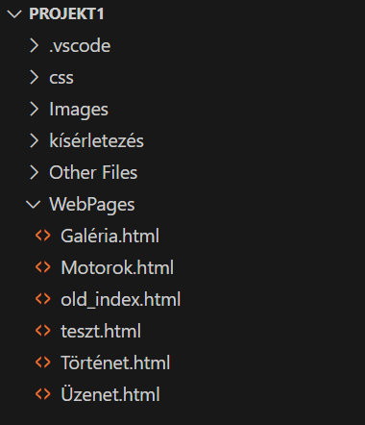
Fájlrendszer
- Fájlok átláthatósága
- Akár későbbi munka megkönnyítése

Slide 3
Feladatkörök

Slide 4
MILÁN:
Feladat:
- Motorok
- Történet
részek elkészítése
Felhasznált erőforrások:
- Photoshop

Slide 5
BÁLINT:
Felhasznált erőforrások:
- Photoshop
- Copilot
- ChatGPT
Feladat:
- Navbar-Lábléc
- Főoldal
(+ egyebek)
részek elkészítése

Slide 6
ÁRON:
Felhasznált erőforrások:
- Bootsrap.com
- Visual Studio Code
- Kom. Csatornák
- ChatGPT - Google
- Facebook - GitHub
- M. Office - Idő
Feladat:
- Galéria
- Üzenet
részek + PPT
elkészítése

